Slide 1
노드 js 3.5장
노드 내장 모듈 사용하기
정 기훈

Slide 2
목차
1 OS
2 PATH
3 URL
4 QUERYSTRING
5 CRYPTO
6 UTIL
7 WORKER_THREADS
8 CHILD_PROCESS
9 기타 모듈
etc

Slide 3
3.5.1 os
OS 모듈의 특징
컴퓨터의 운영체제의 접근하기 힘든 자바스크립트를 사용하기 위해 노드가 제공하는 모듈
OS 모듈의 특징
운영제체의 정보를 가져올 수 있다.

Slide 4
3.5.1 os
대표적인 메서드
os.arch() -> os 아키텍처
os.platform() -> os 플랫폼
os.type() -> 운영체제의 종류
os .uptime() -> 부팅이후 시간표시
os.hostname() -> 컴퓨터의 이름 가져옴
os.release() -> 운영체제의 버전
os.homedir() -> 홈 디렉토리 경로를 보여줌
os.tmpdir() -> 임시 파일 저장 경로를 보여줌
os.cpus() -> 컴퓨터의 코어 정보를 보여줌
os.cpus().length() -> 코어수 표시
os.freemem() -> 사용 가능한 메모리를 보여줌
os.totalmem() ->전체 메모리 용량을 보여줌

Slide 5
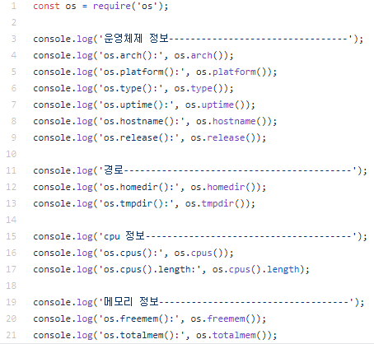
3.5.1 os
예제

Slide 6
3.5.2 path
path 모듈의 특징
폴더 와 파일의 경로를 쉽게 조작하도록 도와주는 모듈
path 모듈의 특징
os 별로 경로 구분자가 다르기때문에 사용
--filename
--dirname
윈도 ‘\’
posix ‘/’

Slide 7
3.5.2 path
path 모듈의 주요 메서드
sep ->경로의 구분자(윈도 '\', posix '/') 출력
delimiter -> 원경 변수의 구분자(윈도 ';' posix ':') 출력
dirname(경로) -> 파일이 위차한 폴더 경로를 보여줍니다.
extname(경로) -> 파일의 확장자를 보여줍니다.
basename(경로, 확장자) -> 파일의 이름.확장자를 표시
parse(경로) -> 파일 경로를 root dir base ext name으로 분리합니다.
format(객체) -> 한 객체를 파일 경로로 합칩니다.
normalize(경로) -> '/'나'\'를 잘못 입력했을때 정상 경로를 출력
isAbsolute(경로) -> 파일의 경로가 절대경로인지 상대경로인지를 true나 false로 알립니다.
relative(기준경로, 비교경로) -> 경로를 두 개 넣으면 비교 경로로 가능법 알려줌
join(경로,...) -> 여러 인수를 넣으면 하나의 경로로 합칩니다.
resolve(경로, ...) -> join과 비슷하지만 절대 경로로 처리합니다.

Slide 8
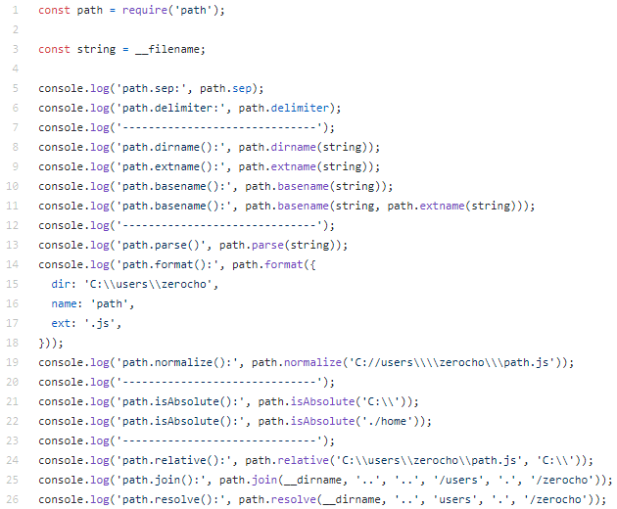
3.5.2 path
path 모듈의 주요 메서드

Slide 9
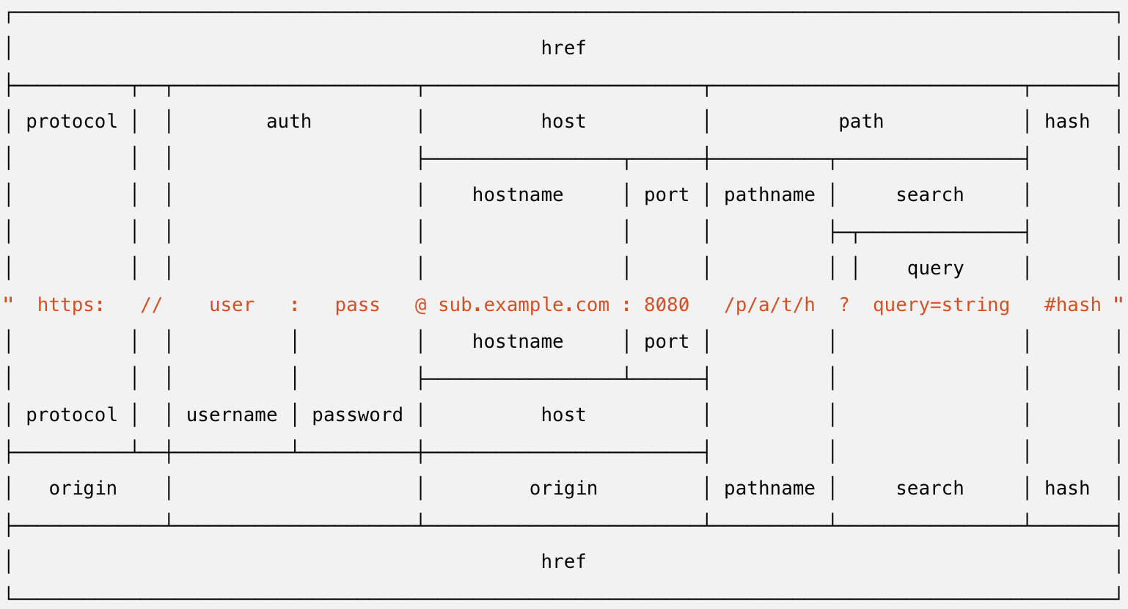
3.5.3 url
url 모듈
인터넷 주소를 쉽게 조작하도록 도와주는 모듈
기존 노드 방식
WHATWG 방식

Slide 10
3.5.3 url
url 모듈
인터넷 주소를 쉽게 조작하도록 도와주는 모듈
WHATWG 방식에서 search는 ‘?’로 시작하고 그 뒤에는 키=값 형씩으로 데이터를 전달합니다. 여러 키가 있을경우 ‘&’로 구분합니다.
ex)
http://www.gilbut.co.kr/
?page=3&limit=10&category=nodejs&category=javascript
키
키
키
키

Slide 11
3.5.3 url
기존 url 방식 사용시기
- host 부분 없이 pathname 부분만 오는 주소인 경우
parse(주소) -> 주소를 분해합니다. WHATWG 방식과 비교하면
auth -> username, password
query -> searchParams
format(객체) -> 분해 했던 url객체를 다시 조립합니다. 모든 방식에서 사용가능합니다.

Slide 12
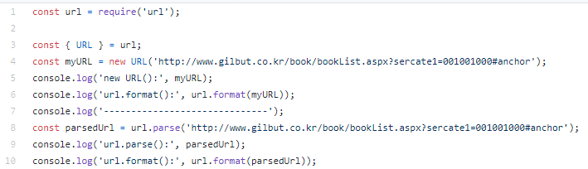
3.5.3 url
url 모듈 소스 코드

Slide 13
3.5.3 url
url 모듈 소스 코드(WHATWG 방식에서 사용하는거)
getAll(키) -> 키에 해당하는 모든 값들을 가져옵니다.
get(키) -> 키에 해당하는 첫 번째 값만 가져옵니다.
has(키) -> 해당 키가 있는지 없는지를 검사합니다.
keys() -> 모든키를 반복기(iterator-> 객체 디자인 패턴 중 하나)를 (ES2015 문법) 객체로 가져옵니다.
valuse() -> 모든 값을 반복기 객체로 가져옵니다.
append(키, 값) -> 해당 키를 추가/ 같은 키가 존재시 유지하고 하나 더 추가
set(키,값) -> append와 비슷하지만 같은 키의 값들은 모두 지우고 새로 추가합니다.
delet(키) -> 해당키 제거
toString() -> 조작한 객체를 다시 문자열로 만듭니다. 이 문자열을 search에 대입하면 주소 객체에 반영됩니다.

Slide 14
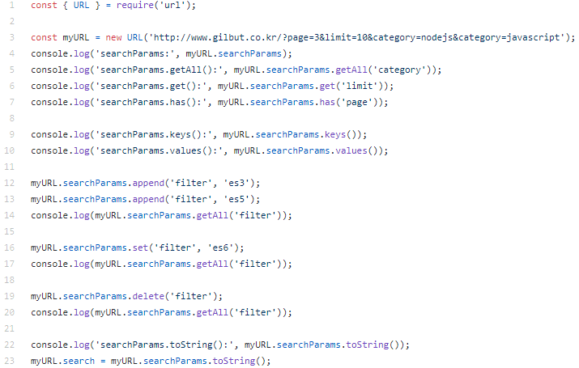
3.5.3 url
url 모듈 소스 코드(searchParams)

Slide 15
3.5.4 querystring
querystring 모듈이란
WHATWG 방식의 url 대신 기존 노드의 url을 사용할 때, search 부분을 사용하기 쉽게 객체로 만드는 모듈입니다.
parse(쿼리) -> urldml query부분을 자바스크립트 객체로 분해합니다.
stringify -> 분해된 query 객체를 문자열로 다시 조립합니다.

Slide 16
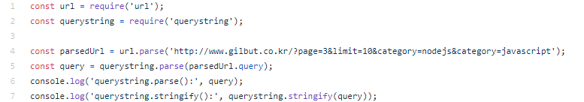
3.5.4 querystring
querystring 모듈 소스코드

Slide 17
3.5.5 crypto
crypto 모듈
다양한 방식의 암호화를 도와주는 모듈입니다.
단방향 암호화란
- 복호화를 할 수 없는 암호화 방식을 뜻함
- 알고리즘은 주로 해시 기법을 사용
createHash(알고리즘) - > 사용할 해시 알고리즘을 넣습니다.
update(문자열) -> 변환할 문자열을 넣습니다.
digest(인코딩) -> 인코딩할 알고리즘을 넣습니다.
조금 더 간단하게 암호화를 진행 하려면 npm crypto-js를 사용

Slide 18

3.5.5 crypto
crypto 모듈 매서드
비밀번호
해시 함수
다이제스트
<해시함수 모델>
코드

Slide 19
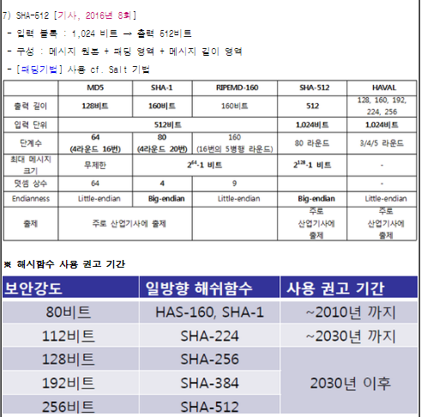
3.5.5 crypto
해시함수 알고리즘
인코딩 알고리즘
- base64
Binary Data를 텍스트로 변경하는 인코딩 방식중 하나로 바이너리 데이터를 문자 코드에 영향을 받지 않는 공통 64개의 ASCII 영역의 문자들로 이루어진 문자열로 변경합니다.
-> 결과 문자열이 가장 짧아 애용
- hex
- latin1
충돌
ex)nopqrst라는 문자열이 qvew로 변환되어 abcdefgh를 넣었을때와 똑같은 출력 문자열로 바뀔 때가 있는데 이런 상황을 충돌이라고 한다.

Slide 20
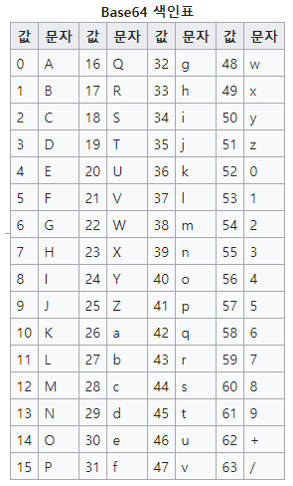
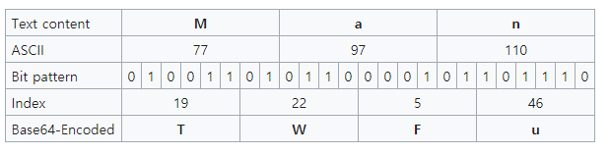
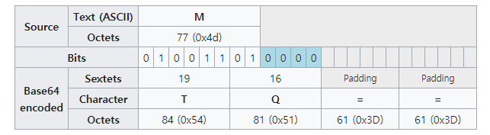
3.5.5 crypto
인코딩 알고리즘(Base64)
인코딩 진행
ASCII 테이블에 없는 문자가 생성됨
‘=’
색인표를 바탕으로 변환
padding 진행 -> 남은 바이트가 3바이트(24bit) 미만이라면 버퍼의 남은 부분에 패딩 비트(0)이 추가 된다.

Slide 21
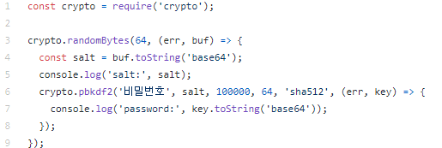
3.5.5 crypto
현재 주로 사용하는 알고리즘은
pbkdf2, bcrypt, scrypt
pbkdf2사용 예제 코드
salt
반복 횟수
비밀번호
pbkdf2
pbkdf2
해시 알고리즘
<pbkdf2 모델>

Slide 22
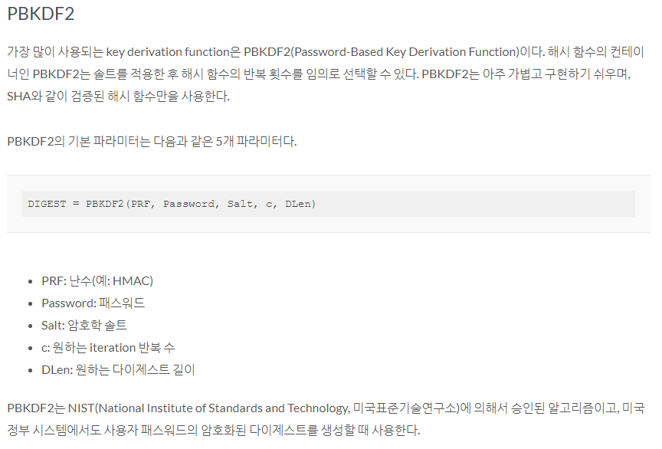
3.5.5 crypto
pbkdf2

Slide 23
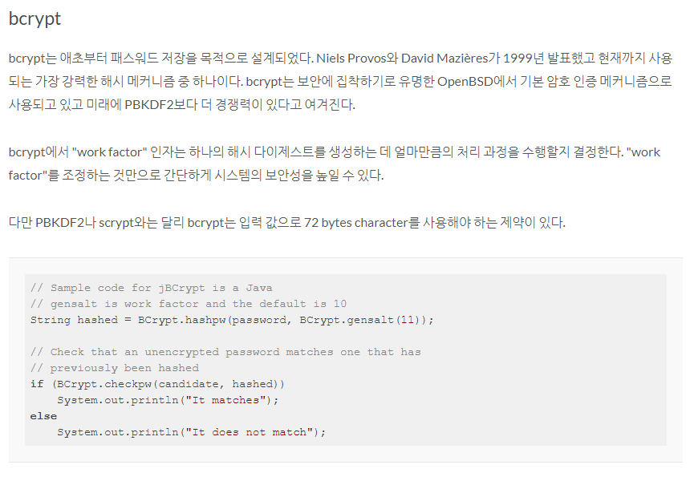
3.5.5 crypto
bcrypt
비밀번호 암호화할 때 사용하면 좋음

Slide 24
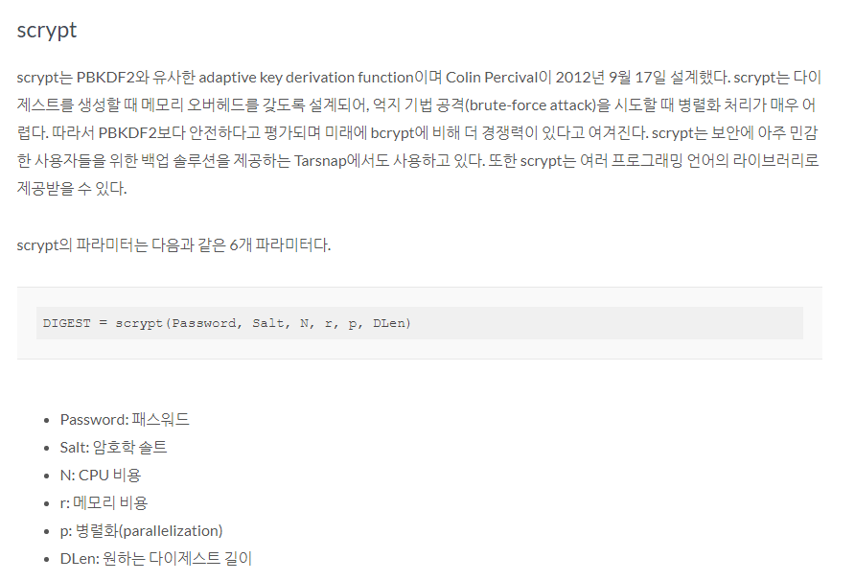
3.5.5 crypto
scrypt

Slide 25
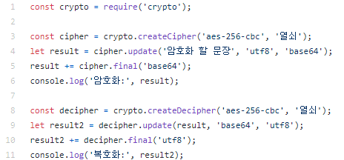
3.5.5 crypto
양방향 암호화란
- 암호화된 문자열을 복호화할 수 있으며. 키(열쇠)라는 것이 사용
- 대칭형 암호화에서 암호를 복호화하려면 암호화할 때 사용한 키와 같은 키를 사용

Slide 26
3.5.5 crypto
메소드
crypto.createCipheriv(알고리즘, 키, iv) ->
- 암호화 할때 사용함
- aes-256-cbc 경우 키는 32바이트 iv는 16바이트이여야 합니다.
- iv는 암호화할 때 사용하는 초기화 벡터를 의미
crypto.getCiphers() -> 사용가능한 알고리즘을 보여줌
cipher.updata(문자열, 인코딩, 출력 인코딩) -> 암호화할 대상과 대상의 인코딩, 출력 결과물의 인코딩을 넣습니다. 보통 문자열은 utf-8, 암호는 base64를 많이 사용합니다.
cipher.final(출력 인코딩) -> 출력 결과물의 인코딩을 넣으면 암호화가 완료됩니다.
crypto.createDecipheriv(알고리즘, 키, iv) ->
- 복호화 할때 사용함
- 암호화 할때 사용했던 파라메타 그대로 넣어줘야됨
decipher.update(문자열, 인코딩, 출력 인코딩) -> 암호화된 문장, 그 문장의 인코딩, 복호화할 인코딩을 넣습니다.
decipher.final(출력 인코딩) -> 복호화 결과물의 인코딩을 넣습니다.

Slide 27
3.5.5 crypto
양방향 암호화란
- 암호화된 문자열을 복호화할 수 있으며. 키(열쇠)라는 것이 사용
- 대칭형 암호화에서 암호를 복호화하려면 암호화할 때 사용한 키와 같은 키를 사용
aes 암호화에 대해 따로 공부 필요

Slide 28
3.5.6 util
util 모듈이란
- 각종 편의 기능을 모아둔 모듈
- 계속해서 api가 추가 되고 있음
- 가끔 deprecatred(중요도가 ᄄᅠᆯ어져 더 이상 사용되지 않고 앞으로느 사라지게 될)되는 경우가 발생하기도 함
https://nodejs.org/api/util.html#util_util_print //자세한건 api 참조
depercate -> 함수가 depercated 처리되었음을 알립니다.
- 첫번째 인수 : 경고 메시지 출력
- 두번째 인수 : 경고 메시지 내용을 넣어줌
함수가 조만간 사라지거나 변경될 때 알려줄 수 있어 유용합니다.
promisify -> 콜백 패턴을 프로미스 패턴으로 바꿉니다.
- 바꿀 함수를 인수로 제공
- async/await 패턴까지 사용할 수있음

Slide 29
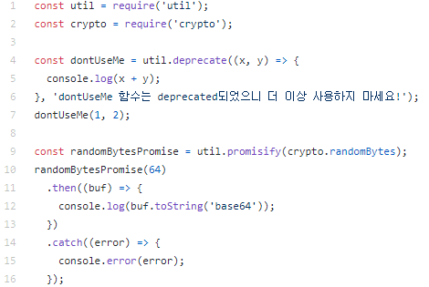
3.5.6 util
예제 코드

Slide 30
3.5.7 worker_threads
worker_threads란
자바스크립트에서 지원하지 않는 멀티 스레드를 노드에서 지원하는 모듈.
스래드끼리는 메시지로 통신함
메인 스레드(부모 스레드)
- 기존에 동작하던 싱글 스레드를 말함
new Worker()
woekerData
parentPort.postMessage
워커
워커
워커

Slide 31
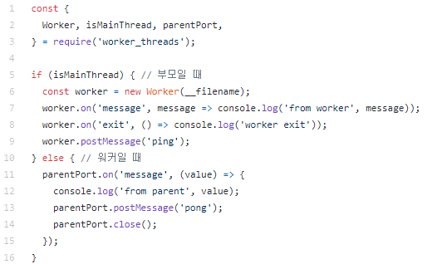
3.5.7 worker_threads
worker_threads 예제 코드
- node.js 에서 실행 모습
-isMainThread : 부모를 뜻함
사용할 스크립트가 있는 파일경로로 인자전달하면 worker 객체가 생성된다
부모 스래드로 메시지 전달
메시지를 한번만 받고 싶으면 once(’message’)
exit는 종료

Slide 32
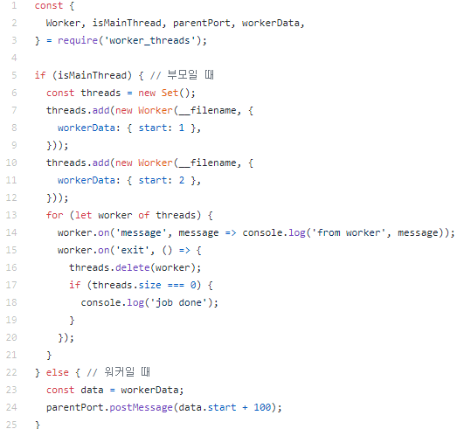
3.5.7 worker_threads
worker_threads메소드

Slide 33
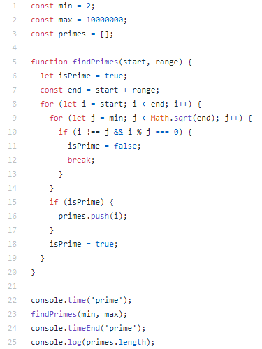
3.5.7 worker_threads
worker_threads메소드(쓰래드 사용 하지 않은 버전)

Slide 34
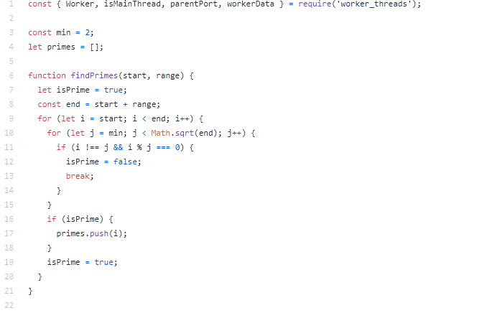
3.5.7 worker_threads
worker_threads메소드(멀티 쓰래드 적용한 버전)

Slide 35
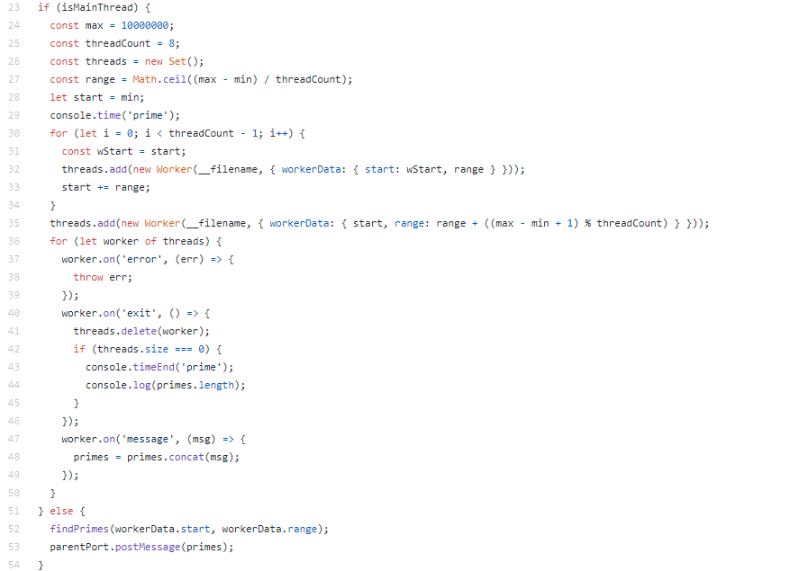
3.5.7 worker_threads
worker_threads메소드

Slide 36
3.5.7 worker_threads
worker_threads메소드(멀티 쓰래드 사용 버전)
주의 사항
- 동기화 생각해야된다.
- 멀티 쓰래딩을 한다고 해서 무조권 빨라지는 것은 아니다.
-코드량이 증가하고 개발하기 어려워 진다.
node.js는 기본적으로 하나의 프로세스가 32bit에서는 512MB의 메모리, 64Bit에서는 1.5GB 메모리를 사용하도록 제한되어 있다. V8엔진의 제한을 그대로 반영하였다. 이 제한을 늘리기 보다는 worker를 늘리는 것을 권장한다.
worker_threads -> 쓰래드 생성해서 병렬 처리
cluster -> cpu 코어를 가져와서 병렬 처리//실무에서는 pm2
child_process -> 프로세스 생성해서 병렬 처리

Slide 37
3.5.8 child_process
child_process란
-노드에서 다른 프로그램을 실행하고 싶거나 명령어를 수행하고 싶을 때 사용하는 모듈
- 다른 언어의 코드를 실행하고 결과값을 받을 수 있습니다.
-현제 노드 프로스세스 외 새로운 프로세스를 띄워서 명령을 수행하고, 노드 프로세스에 결과를 알려주기 때문입니다.

Slide 38
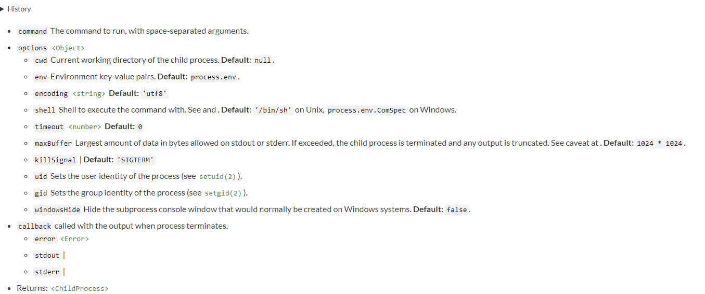
3.5.8 child_process
child_process 메소드(원문)
exec(명령어[, 옵션][,콜백]) ->

Slide 39
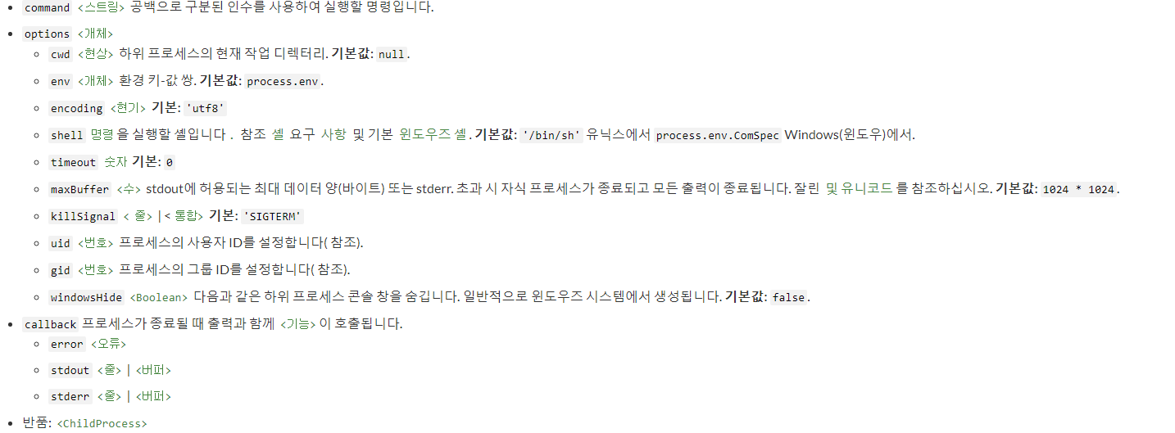
3.5.8 child_process
child_process 메소드(번역)
exec(명령어[, 옵션][,콜백]) ->

Slide 40
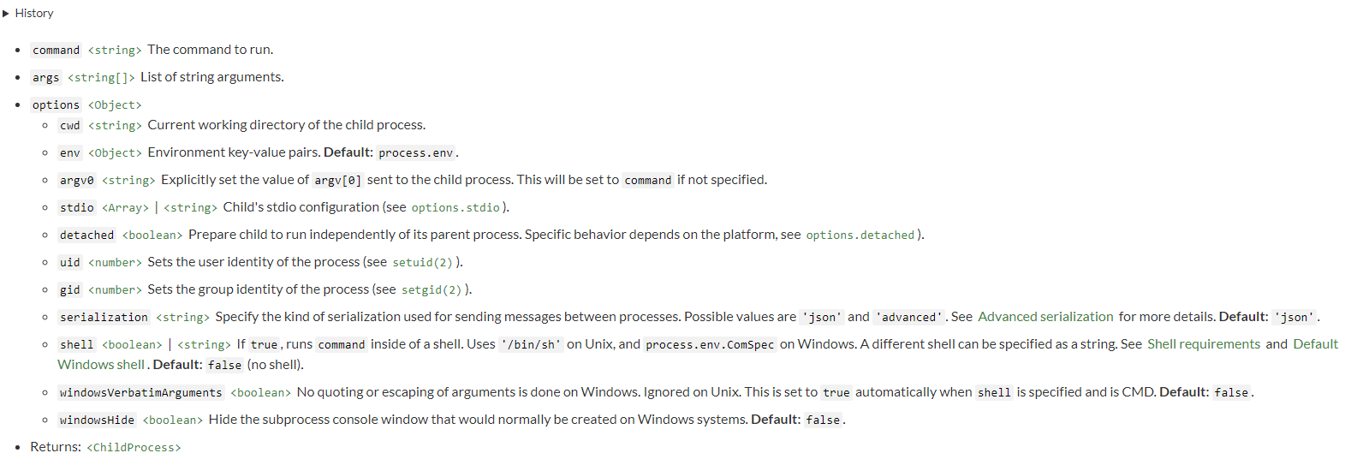
3.5.8 child_process
child_process 메소드(원문)
spawn(명령어[, 명령인수][,옵션]) ->

Slide 41
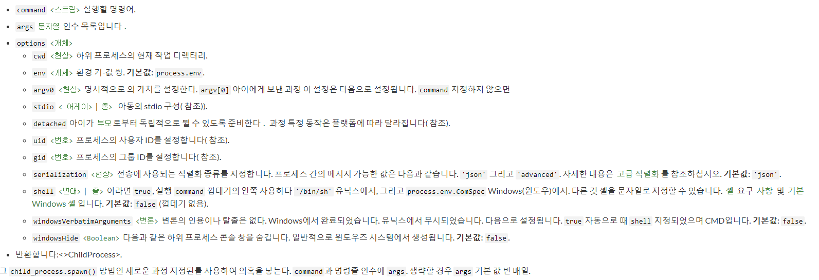
3.5.8 child_process
child_process 메소드(번역)
spawn(명령어[, 명령인수][,옵션]) ->

Slide 42
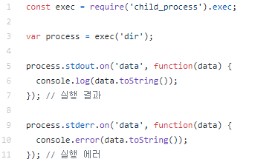
3.5.8 child_process
child_process 예제

Slide 43
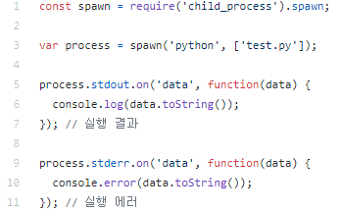
3.5.8 child_process
child_process 예제
python file

Slide 44
3.5.8 child_process
child_process란
-노드에서 다른 프로그램을 실행하고 싶거나 명령어를 수행하고 싶을 때 사용하는 모듈
- 다른 언어의 코드를 실행하고 결과값을 받을 수 있습니다.
-현제 노드 프로스세스 외 새로운 프로세스를 띄워서 명령을 수행하고, 노드 프로세스에 결과를 알려주기 때문입니다.

Slide 45
3.5.8 child_process
child_process란
-노드에서 다른 프로그램을 실행하고 싶거나 명령어를 수행하고 싶을 때 사용하는 모듈
- 다른 언어의 코드를 실행하고 결과값을 받을 수 있습니다.
-현제 노드 프로스세스 외 새로운 프로세스를 띄워서 명령을 수행하고, 노드 프로세스에 결과를 알려주기 때문입니다.

Slide 46
3.5.9 기타 모듈들
assert -> 값을 비교하여 프로그램이 제대로 동작하는지 테스트하는데 사용
dns -> 도메인 이름에 대한 ip 주소를 얻어내는 데 사용합니다.
net -> http보다 로우 레벨인 tcp나 ipc 통신을 할 때 사용합니다.
string_decoder -> 버퍼 데이터를 문자열로 바꾸는 데 사용합니다.
tls ->TLS와 SSL에 관련된 작업을 할 때 사용합니다.
tty -> 터미널과 관련된 작업을 할 때 사용합니다.
dgram -> UDP와 관련된 작업을 할 때 사용합니다.
v8 -> v8 엔진에 직접 접근 할 때 사용합니다.
vm -> 가상 머신에 직접 접근할 때 사용합니다.

Slide 47
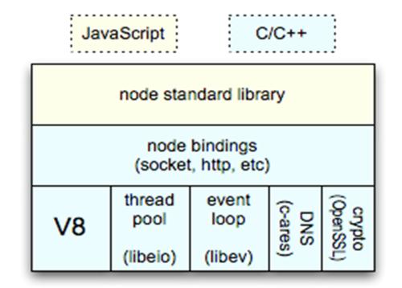
etc

Slide 48
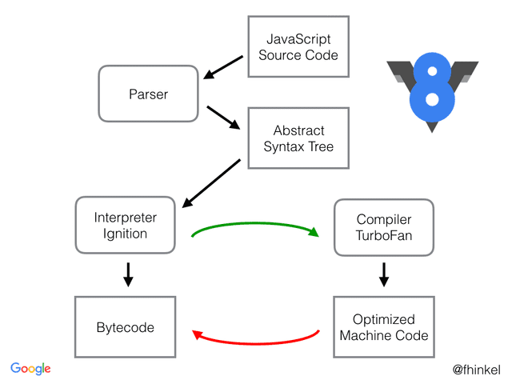
etc

